Slide 1
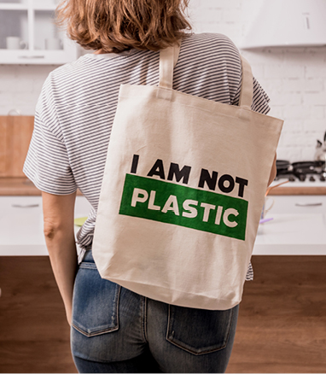
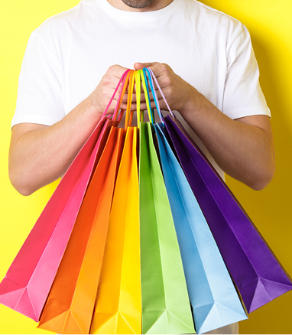
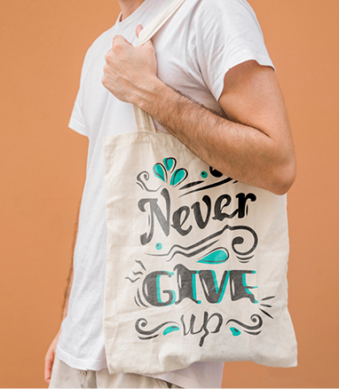
IL TUO LOGO
I tuoi contatti
Abbigliamento Promozionale
Scopri tutti i modelli, tutti i colori e ordina
con tutta la semplicità a cui sei abituato.
+ MATERIALI
Una vasta scelta di materiali ecologici e di lunga durata in diverse grammature: Cotone, Carta, PLA, R-PET, Bamboo, Canapa, Canvass, Juta,TNT, TNT Laminato, PP Woven Laminato.
+ COLORI
Ogni brand ha il suo colore, nel nostro assortimento potrai trovare la soluzione ideale per creare una comunicazione perfettamente integrata al marchio.
+ MODELLI
Grandi o piccole, ecologiche o riciclate, per la spesa o per i piccoli acquisti, la nostra gamma di shopper risponderà a qualsiasi esigenza di dimensione e costo.
I tuoi contatti

